Slide 1
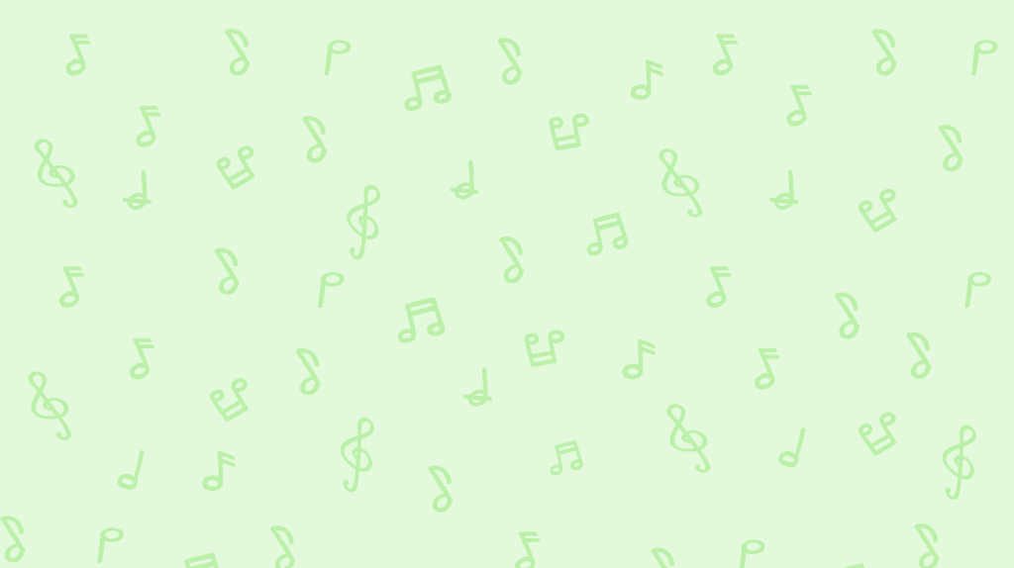
一上 第 2 課
教學簡報
有趣的音樂

Slide 2
學習重點
描述無固定音高敲擊樂器發出的聲音的特質
即興創作律動以反映不同的音樂特質
學唱《齊齊學唱歌》

Slide 3
敲擊樂器的聲音特質
你認識以下的敲擊樂器嗎？聽一聽它們所發出的聲音。

Slide 4
敲擊樂器的聲音特質
用不同的方法敲打各種樂器，聽聽它們發出的聲音，並説説這些聲音各有甚麼特質。
提示：
聲音的特質是相對的，建議用相同的力度敲打各種樂器，以便更準確地對比不同樂器的聲音特質。

Slide 5
敲擊樂器的聲音特質
逐一點擊樂器圖片，觀看以不同方法敲打各種樂器，並聽聽它們的聲音特質有甚麼不同。

Slide 6
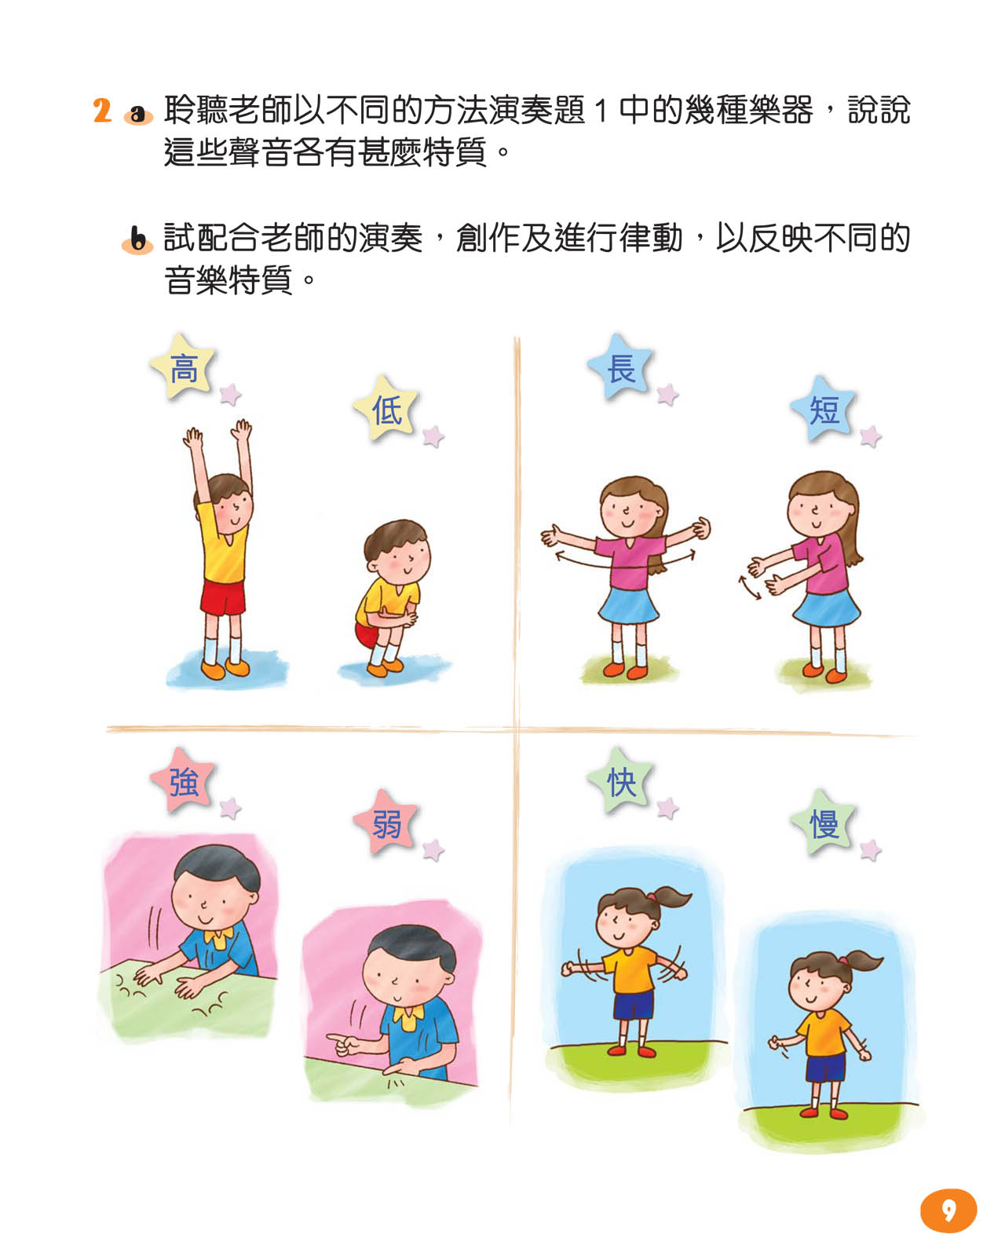
創作律動
聆聽每題中的兩種聲音，創作及進行律動，以反映不同的音樂特質。
高低的對比
長短的對比
1.
2.
敲碰鈴
敲響板
手持三角的繩子
敲打三角
手持三角的邊
敲打三角

Slide 7
創作律動
強弱的對比
快慢的對比
3.
4.
用力地敲打鈸
輕輕地敲打鈸
快速地敲打
雙音響木
慢慢地敲打
雙音響木

Slide 8
聆聽《齊齊學唱歌》
細心聆聽《齊齊學唱歌》，在譜上找出歌曲中最高、最低、最長和最短的音。
聆聽歌曲：
紅圈圈着的是全曲最長的音
這是全曲最高的音
方框框着的是全曲最低的音
這些是全曲最短的音

Slide 9
聆聽《齊齊學唱歌》
再細心聆聽《齊齊學唱歌》，並創作律動以顯示歌曲中高、低、長、短的音樂特質。
聆聽歌曲：

Slide 10
聆聽《齊齊學唱歌》
聆聽《齊齊學唱歌》兩次，你聽到兩次演奏的分別嗎？試圈出合適的答案。
聆聽：
聆聽：
第一次
第二次
強／弱
快／慢
強／弱
快／慢

Slide 11
學唱《齊齊學唱歌》
一起看看歌曲的卡拉OK動畫，跟着唱出全曲。
範唱版
純音樂版
按此進入

Slide 12
學唱《齊齊學唱歌》
分別唱出《齊齊學唱歌》的兩個版本：1.速度較慢、力度較弱
2.速度較快、力度較強
你認為這首歌較適合用甚麼速度及力度來唱？為甚麼？
版本一：
版本二：

Slide 13
創意舞台
聆聽配有聲響的故事錄音，一邊聽故事，一邊根據音樂及故事中事物發出的聲音特質創作律動。
故事錄音：

Slide 14
創意舞台
小提示
聆聽時，可先把聲音的特質記錄下來，再按事物的聲音特質配上動作，以下是一些例子：
例子一：
雷聲低而強，可用力地踏腳來表示
例子二：
雨聲快而弱，可用手指作下雨狀，並快速地從上至下移動，表示急促的雨。

Slide 15
創意舞台
請數位同學出來表演。表演後，評一評同學在這個活動中的表現。

Slide 16
評估及自學資源
完成工作紙，分辨聲音的特質。
完成 Kahoot! 活動，總結單元一音樂知識。
評估資源
自學資源
觀看短片，認識敲擊樂器沙槌的聲音特質。
延伸學習
學唱《 齊齊學唱歌》的原曲英詞版本 This Old Man。
完

Slide 17
三角
演奏方法 ( 1 )：手持三角的繩子，敲打鐵邊。
演奏方法 ( 2 )：手持三角的繩子，於角的內側打圈。
用這兩種方法敲打三角，
聲音有甚麼特質？
高？
短？
低？
長？
高、長
答案
點擊一下播放影片。

Slide 18
三角
演奏方法 ( 3 )：手持三角邊敲打。
聲音和方法(1)和(2)的有甚麼分別？
較低、短、暗啞
點擊一下播放影片。
答案
上一頁

Slide 19
響板
響板有不同的樣子，
演奏方法也不同啊！
手搖響板演奏方法：單手持手柄，手腕上下搖動。
普通響板演奏方法：用手指直接夾動板塊。
聲音有甚麼特質？
長？
短？
短
答案
點擊一下播放影片。

Slide 20
馬鈴
演奏方法 ( 1 )：單手持柄，另一隻手以拳頭輕撞持樂器的手的手腕。
演奏方法 ( 2 )：單手持柄， 扭動手腕。
馬鈴的聲音有甚麼特質？
高？
低？
強？
弱？
高、弱
答案
哪種演奏方法的聲音較短，哪種較長？
方法(1)的聲音較短，
方法(2)的聲音較長
點擊一下播放影片。
答案

Slide 21
鈸
演奏方法 ：兩面鈸同時碰擊。
聲音有甚麼特質？
強？
弱？
長？
短？
強、長
答案
點擊一下播放影片。

Slide 22
木魚
演奏方法 ：一手持木魚，一手持木棰敲打木魚。
聲音有甚麼特質？
長？
短？
答案
短
點擊一下播放影片。

Slide 23
搖鼓
演奏方法 ( 1 )：一隻手持鼓框，另一隻手拍打鼓面。
演奏方法 ( 2 )：單手持鼓框， 扭動手腕。
這兩種演奏方法的聲音有甚麼分別？
方法(1)的聲音較短，
方法(2)的聲音較長
點擊一下播放影片。
答案

Slide 24
碰鈴
演奏方法：雙手各持碰鈴木柄，鈴口向上，互相碰擊。
聲音有甚麼特質？
強弱？
高低？
弱、高
答案
點擊一下播放影片。

Slide 25
雙音響木
手持木柄，以木棒敲打左邊或右邊的圓柱體。
輪流敲打左邊或右邊的圓柱時，聲音有甚麼變化？
會發出高低不同的聲音
答案
點擊一下播放影片。

Slide 26
學唱《齊齊學唱歌》
純音樂版

Slide 27
\
學唱This Old Man
純音樂
範唱

